Slide 1
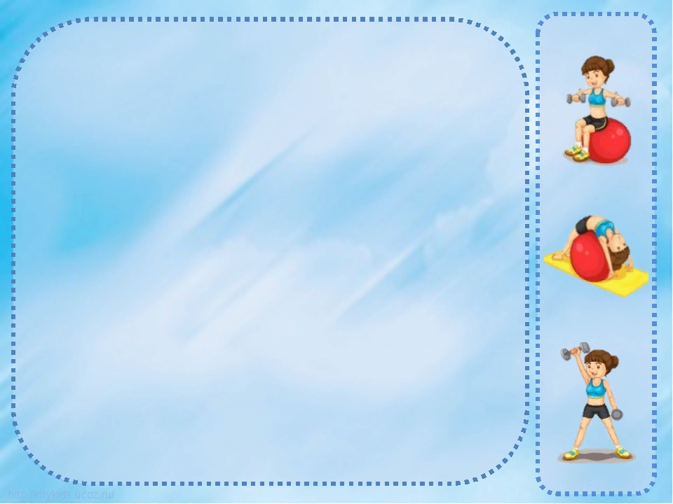
Физкультурное занятие для детей средних групп
МБДОУ детский сад «Оленёнок»
«Морошка; Пчелка»
Инструктор по физическому воспитанию
Аншаков В.А.

Slide 2
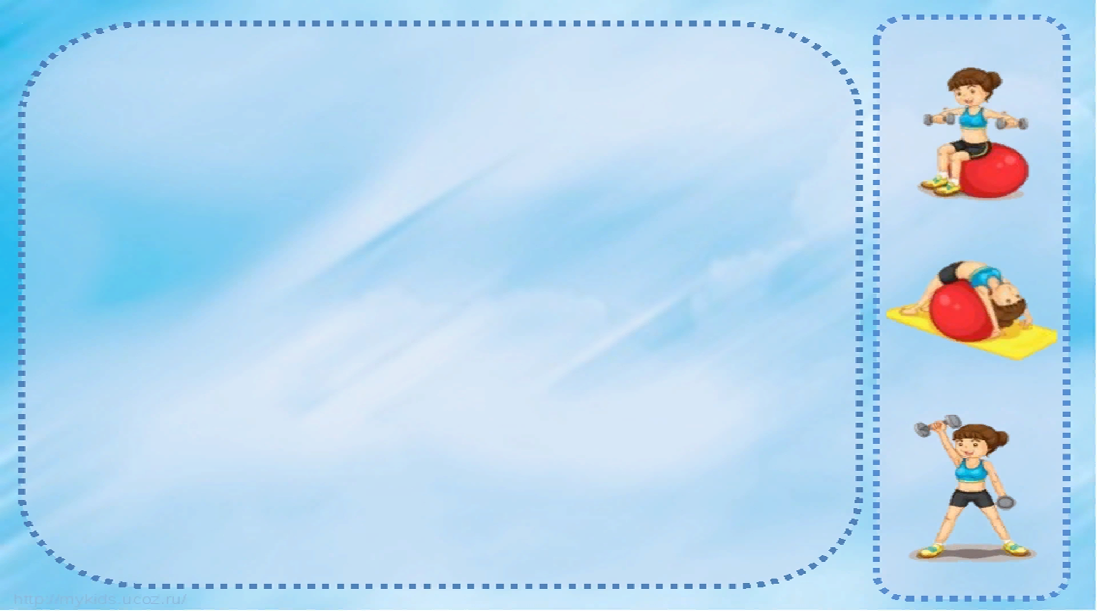
Задачи: -упражнять детей в ходьбе и беге с остановкой по сигналу воспитателя -в ползании на животе по гимнастической скамейке развивать силу и ловкость. - повторить задание на сохранение устойчивости равновесия
Ход проведения
Вводная часть:
Ходьба и бег в колоне по одному; ходьба и бег в рассыпную - по сигналу воспитателя остановиться и принять какую- либо позу (повторить 2-3 раза)
Основная часть:
Общеразвивающие упражнения /ОРУ/.
Основные виды движения /ОВД/
Подвижная игра
Заключительная часть:
Рефлексия

Slide 3
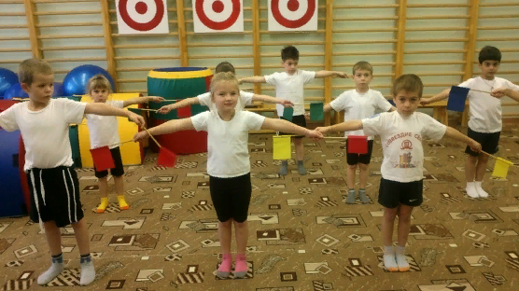
ОРУ с флажками
Упражнение №1
1.И.п- стойка ноги на ширине ступни, флажки вниз. Флажки вверх, опустить, вернуться в исходное положение (5-6раз)

Slide 4
Упражнение №2
2.И.п- стойка ноги на ширине плеч, флажки у плеч. Поворот право (лево), отвести правую руку в сторону с флажком в сторону, вернуться в исходное положение (по 3 раза в каждую сторону)

Slide 5
Упражнение №3
3.И.п- стойка ноги на ширине плеч, флажки за спиной. Поднять флажки в стороны; наклониться вперед и помахать флажками вправо и влево. Выпрямиться, вернуться в исходное положение (4-5раз)

Slide 6
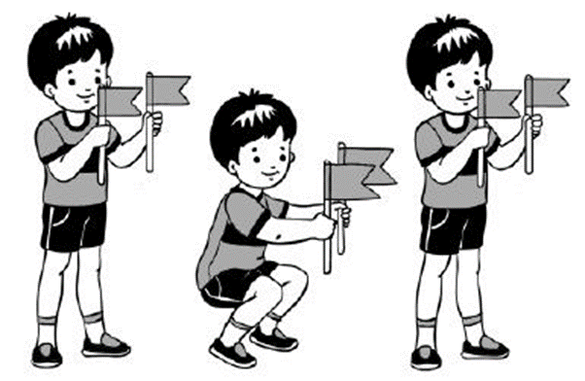
Упражнение №4
4.И.п-стойка ноги на ширине ступни, флажки вниз. Присесть флажки вынести вперед; подняться. Вернуться в исходное положение(4-5раз)

Slide 7
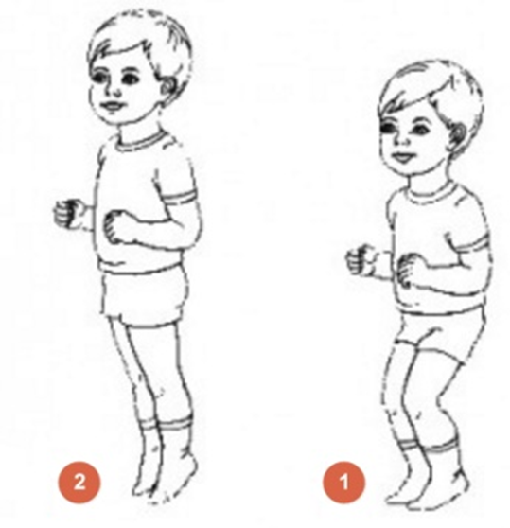
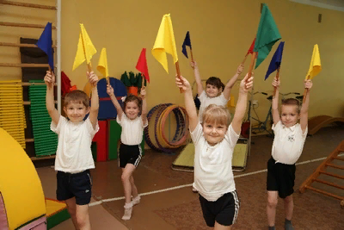
Упражнение №5
5.И.п-ноги слегка расставлены, флажки вниз. Прыжки на двух ногах на месте в чередование с ходьбой на месте

Slide 8
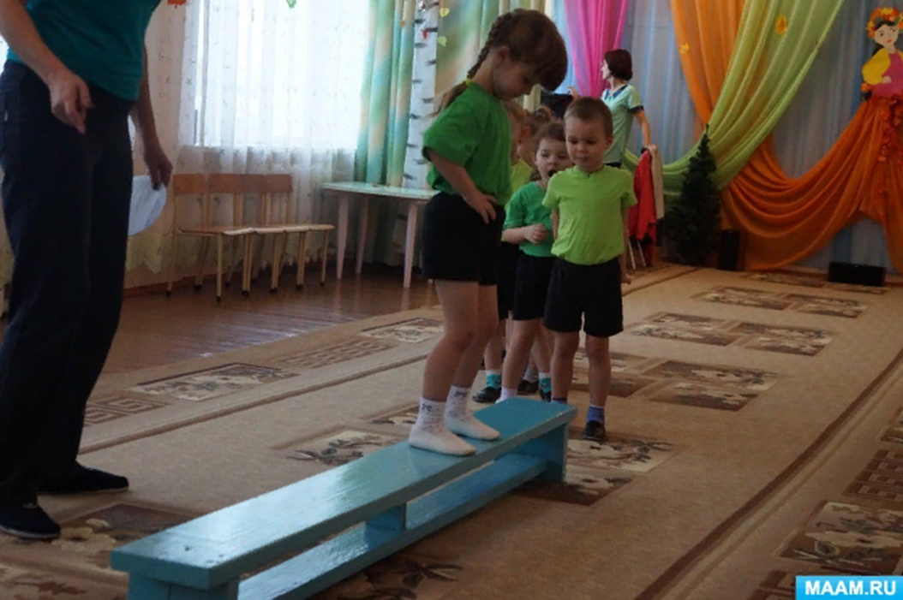
Основные виды движения
1. Равновесие – ходьба по гимнастической скамейке боком приставным шагом

Slide 9
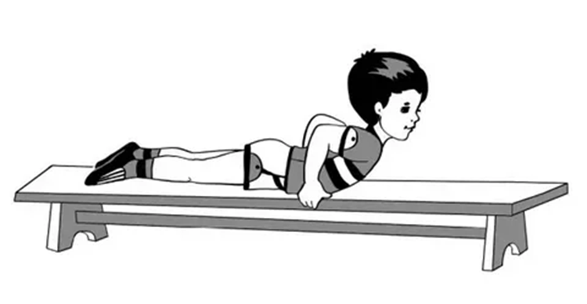
2. Ползание по гимнастической скамейке на животе, подтягиваясь двумя руками, хват рук с боков скамейки. (2-3 раз)

Slide 10
Подвижная игра «»

